Slide 1
Конкурсная работа «МОЯ МАЛАЯ РОДИНА КРестях» Номинация «Эко-журналистика»
Республика Саха (Якутия)
ГО «город Якутск»
МАОУ «Национальная политехническая общеобразовательная школа № 2»
Выполнил:
ученик 5 «К» класса
Семенов Айтал-Серкан
Руководитель: Сивцева Ольга Михайловна

Slide 2
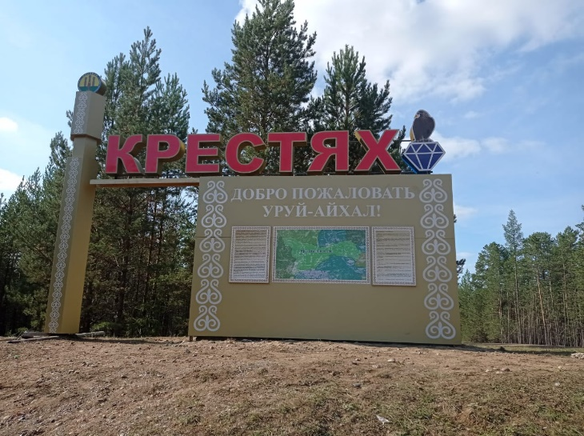
Моя малая Родина – это село Крестях Сунтарского улуса.
Там родился мой отец, там несколько столетий жили наши предки.

Slide 3
МОИ КОРНИ
В начале 90-х годов прошлого века, Семеновы создали крестьянское хозяйство. В то время дед наконец-то сумел вернуть в собственность свои родные места, где жили его отец, дед, пра- и прапрадеды. Это место называется «Куолай». Вернее, это западная часть огромной территории, находящейся между Крестяхским и Жарханским наслегами. Наша территория, в свою очередь, включает в себя несколько отдельных мест, сенокосных угодий: «Чөппөс» «Оппуос», «Оҕо уҥуохтаах». Одно из них – «Саппыкы өтөҕө».

Slide 4
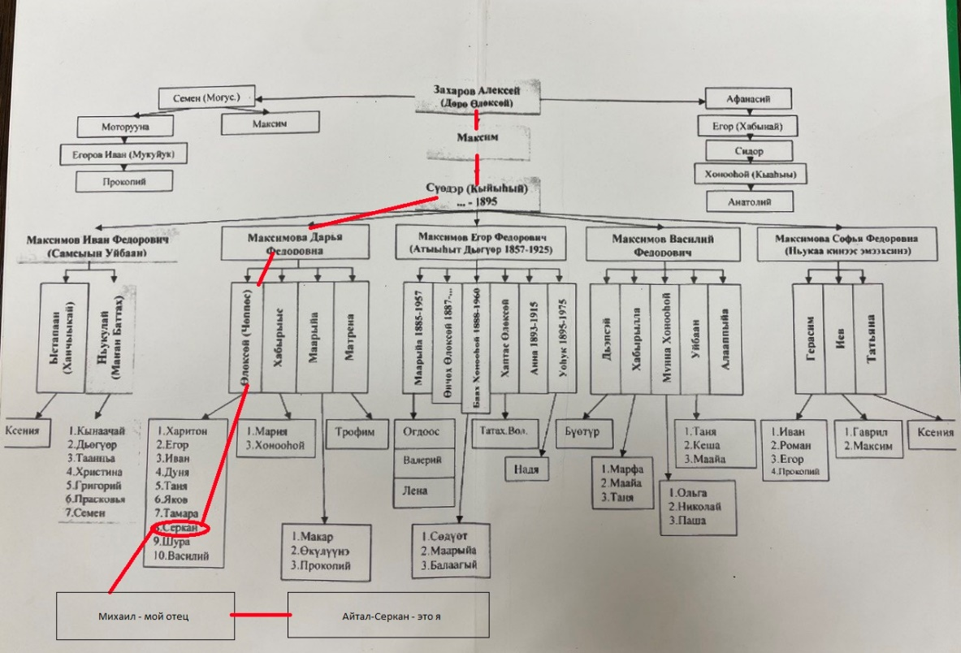
Давным-давно здесь поселился уроженец с. Качуг Иркутской области Алексей Захаров-Дөрө Өлөксөй. Он был единственным, у кого в то время имелись сапоги (местные жители носили, как известно, торбаза). Вот почему это место называется именно так. Родословная нашего рода начинается от этого Алексея Захарова. Его потомков можно найти во всех уголках Якутии. В самом селе Крестях имеется четыре фамилии, династии, происходящих от Дөрө Өлөксөй. И сейчас мой отец знает свою родословную по отцовской линии до седьмого колена, а я нахожусь на восьмой ступеньке в данной родословной. Согласитесь, не каждый может этим похвастаться.

Slide 5
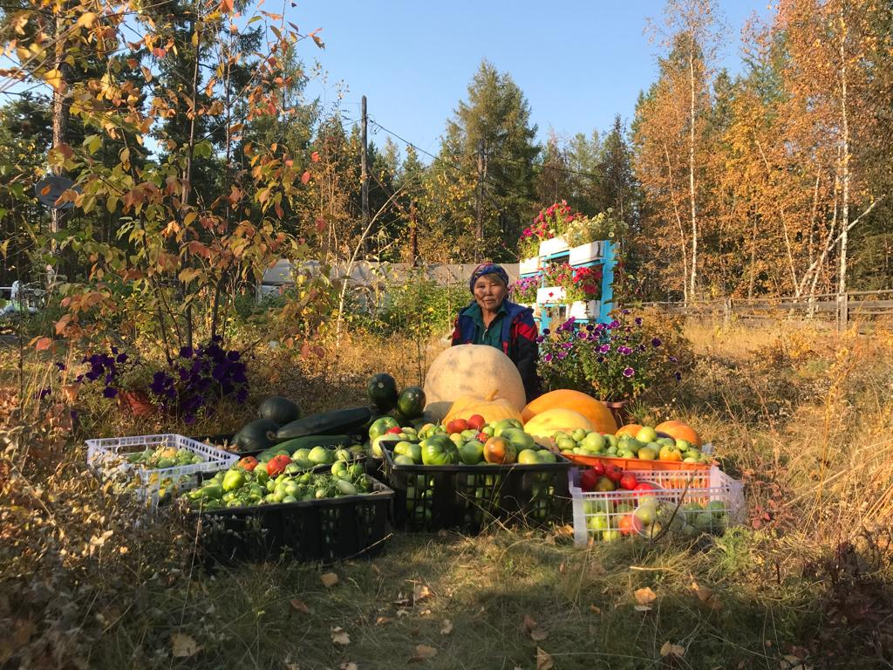
УНИКАЛЬНОЕ ХОЗЯЙСТВО ВАСИЛЬЕВЫХ
Я каждое лето стараюсь посетить село Крестях. Подсобное хозяйство семьи Васильевых известно далеко за пределами Сунтарского улуса. Их с уверенностью можно назвать настоящими патриотами, которые умеют брать от природы необходимое для жизни и в то же время по-настоящему бережно относятся к окружающему миру, боготворят природу, животный и растительный мир.

Slide 6
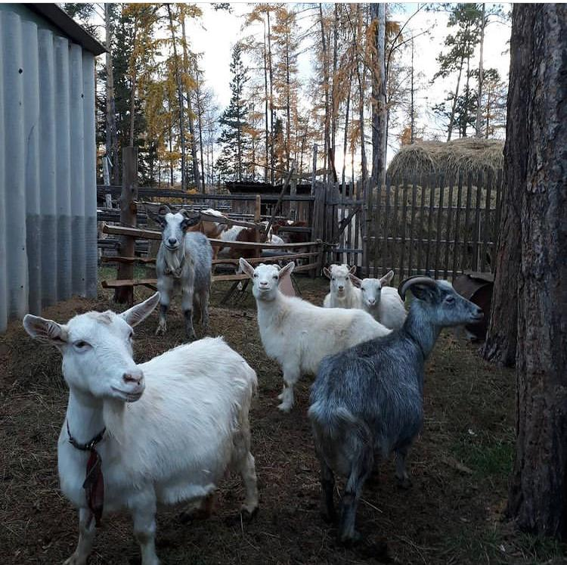
Марианна Серкановна и ее муж Юрий Егорович известны своими экспериментаторскими способностями
Кроме якутских коров и лошадей, кур и кроликов самых необычных пород, в их хозяйстве имеются индюки, куры-цесарки, козы и даже медоносные пчелы. Земляки охотно приобретают у Васильевых кумыс из козьего молока, куриные яйца необычных цветов (вплоть до коричневых и фиолетовых – это зависит от породы кур), индюшачье и кроличье мясо, самый натуральный мед. Например, Герой труда России Владимир Михайлов часто признается, что в его трудовых успехах немаловажную роль играет козий кумыс. Об этом мне часто рассказывает отец.

Slide 7
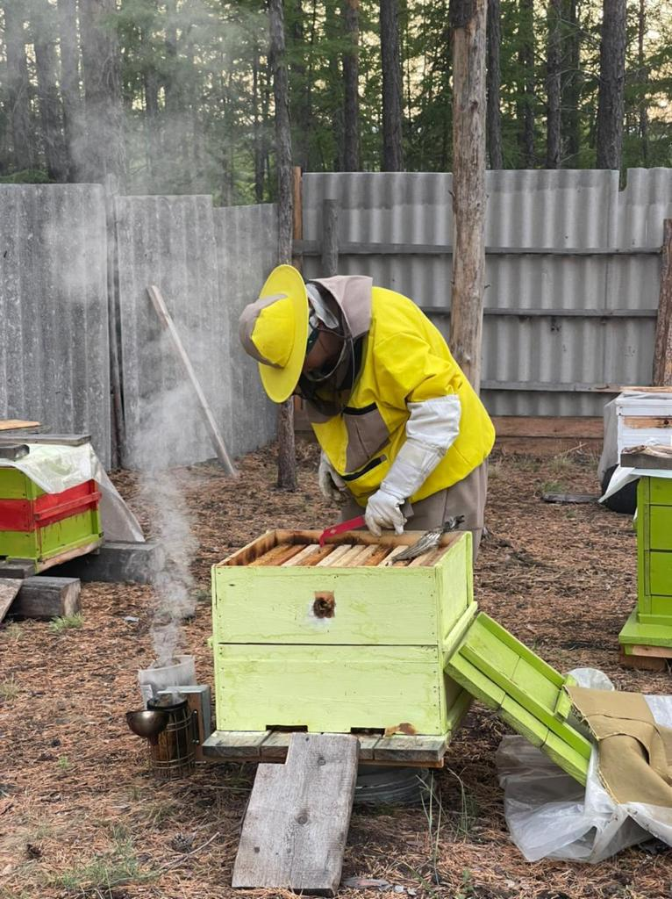
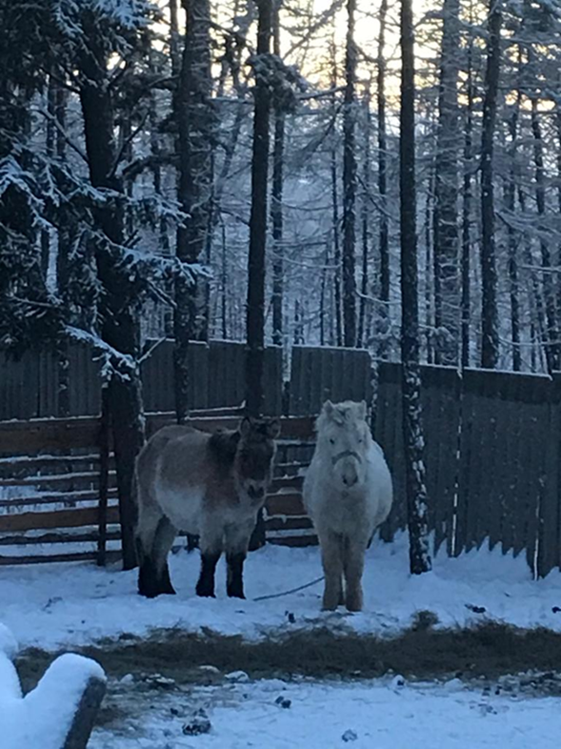
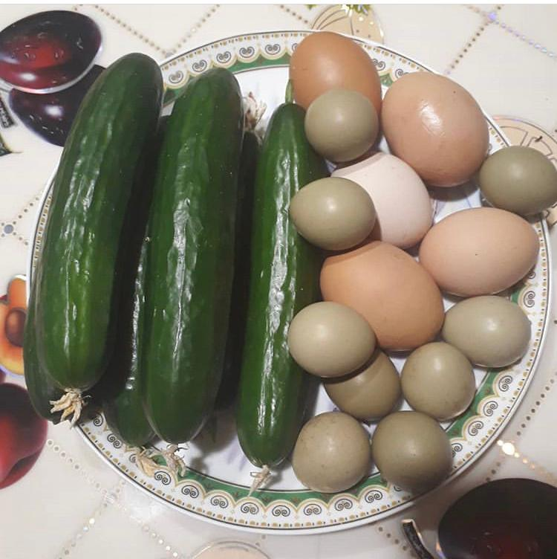

Slide 8
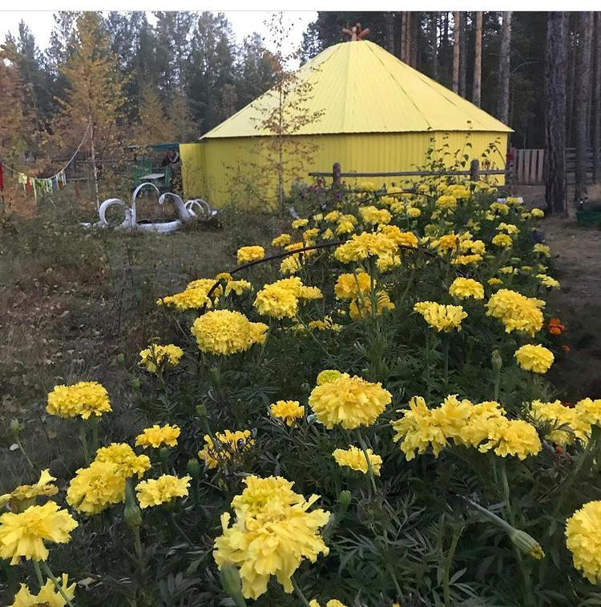
Летом придомовой участок утопает в зелени: цветы самых разных сортов, огурцы, помидоры, перец, кабачок, баклажан, дыня, клубника, земляника и т.д. А тыквы достигают 30-и килограммов!

Slide 9
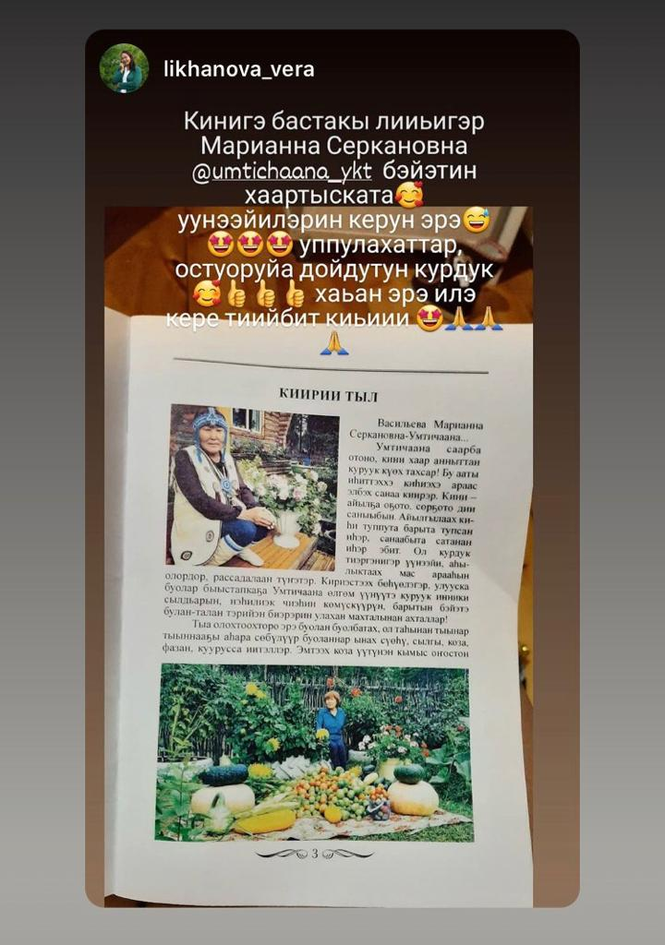
Причем, тетя Марианна каждый год вносит что-то новое, свежее. Она охотно делится даже с незнакомыми людьми своим богатым опытом, дает советы молодым хозяйкам по выращиванию у ухаживанию за растениями.

Slide 10
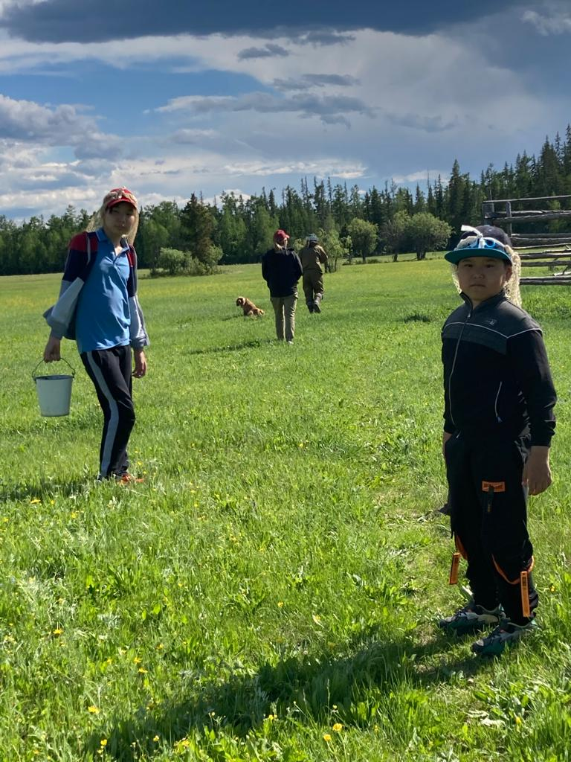
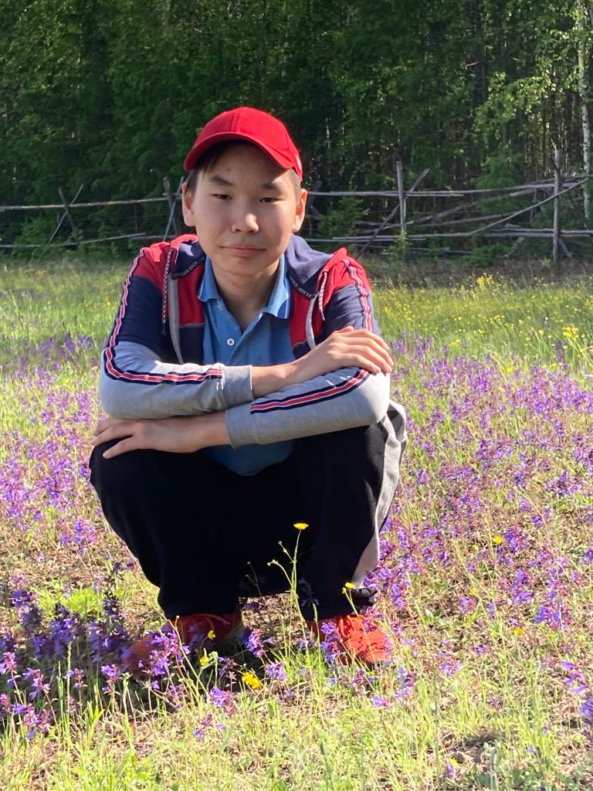
Летом вся семья Васильевых работает на сенокосе в местечке «Куолай», на родине моих дедов и прадедов. мой отец Михаил Серканович считает лето потерянным, если не побывает там. По возможности он берет и меня с собой, чтобы я не забывал свои корни и учился трудиться. Он всегда рассказывает, кто здесь жил, кем нам приходится, какие удивительные или забавные происходили с нашими предками в этих местах, показывает, как правильно управляться тем или иным инструментом, как себя подобающе вести и какие обряды выполнять

Slide 11
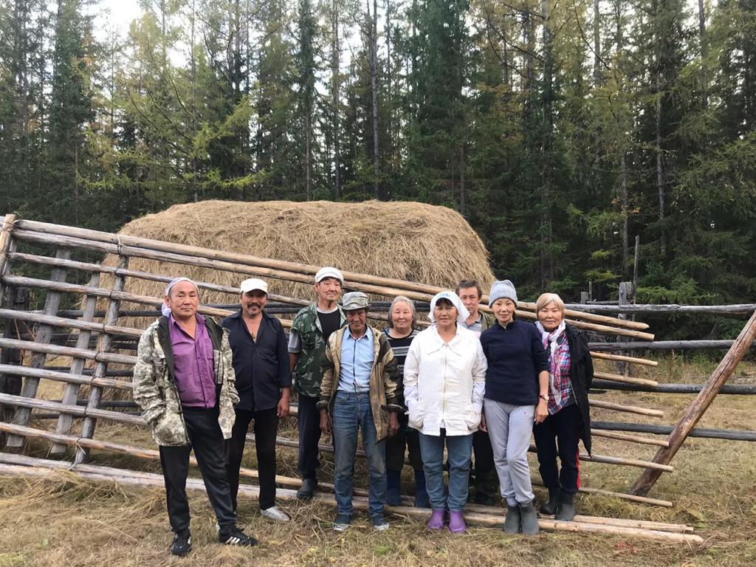
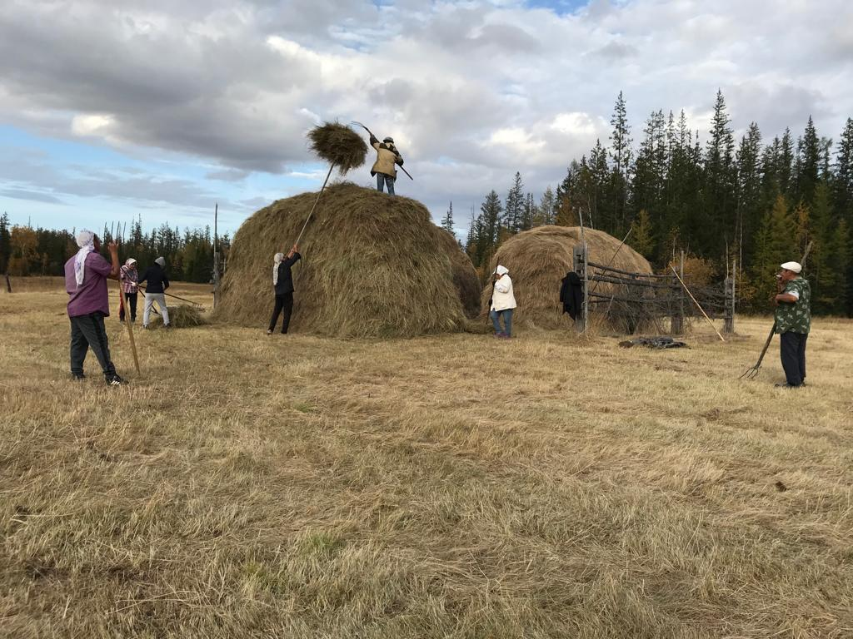
Летом вся семья Васильевых работает на сенокосе в местечке «Куолай», на родине моих дедов и прадедов. мой отец Михаил Серканович считает лето потерянным, если не побывает там. По возможности он берет и меня с собой, чтобы я не забывал свои корни и учился трудиться. Он всегда рассказывает, кто здесь жил, кем нам приходится, какие удивительные или забавные происходили с нашими предками в этих местах, показывает, как правильно управляться тем или иным инструментом, как себя подобающе вести и какие обряды выполнять

Slide 12
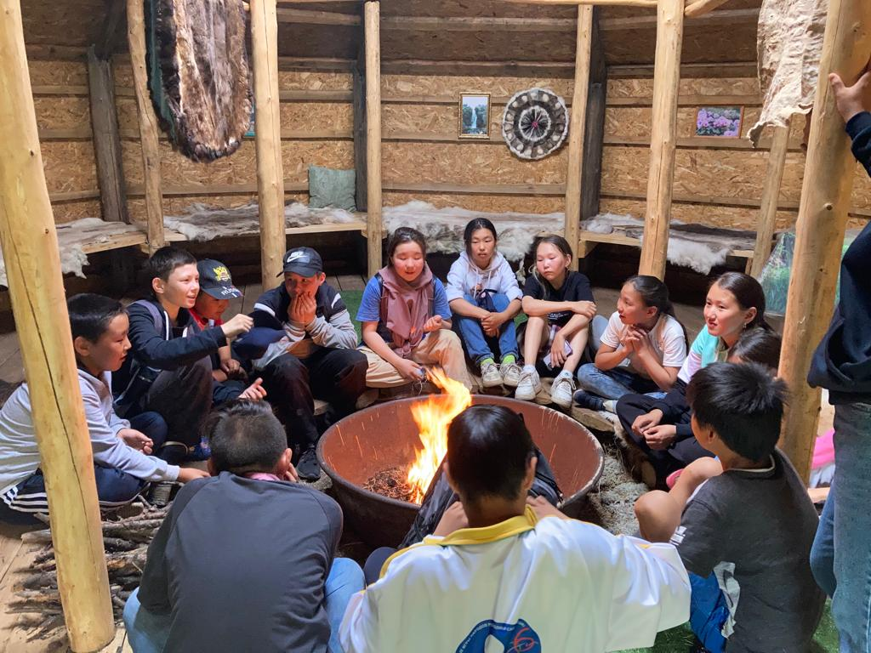
Он всегда рассказывает, кто здесь жил, кем нам приходится, какие удивительные или забавные происходили с нашими предками в этих местах, показывает, как правильно управляться тем или иным инструментом, как себя подобающе вести и какие обряды выполнять… Там я встречаюсь со своими двоюродными братьями и сестрами. Особенно всегда рад вместе проводить время с Павликом, внуком тети Марианны и дяди Юрия. С ним мы учились в одной школе в младших классах, и он один из самых близких моих друзей.

Slide 13
ВЫВОД. ТВОРИТЬ НОВОЕ НА ОСНОВЕ ТРАДИЦИЙ
Я считаю, что каждый человек не должен забывать, откуда он родом, кто его предки, обязан знать, как они жили, чем занимались. И для этого роль таких людей, как Марианна Серкановна и Юрий Егорович Васильевы огромна. Их образ жизни, их бережное отношение к памяти предков, к родной природе, к своей малой Родине, их способность творить новое на основе традиций народа учат нас быть настоящими людьми, знающими и любящими свою историю, бережно относящимися ко всему, что нас окружает.

